Slide 1


Ministerio de Salud y Protección Social
Diciembre de 2020

Slide 2

Junio
Julio
Agosto
Septiembre
Línea
Inicio conversaciones con distintas casas farmacéuticas
y Covax
Primer borrador de estrategia de acceso.
2 frentes de negociación:
Comité Estratégico de Salud del MSPS comienza análisis de las vacunas candidatas.
15 de septiembre Creación Instancia de Coordinación y Asesoría para el Acceso a Vacunas Seguras y Eficaces contra el Covid-19.
Incluye entidades del Estado y expertos científicos.
Recomendaciones y evaluación de:
Criterios técnicos
Selección de vacunas
Experiencias exitosas internacionales
de tiempo
Bilateral
Multilateral
29 de julio
Creación Comité Asesor MSPS para Proceso Estratégico de Inmunización de la Población Colombiana frente a la covid-19
Las funciones de este comité incluyen la evaluación y el análisis de
Vacunas candidatas
Fuentes de financiación
Esquemas de contratación
Estrategias de negociación
Criterios de priorización y distribución

Slide 3
• Para llevar a cabo las negociaciones directas, el Gobierno hizo un despliegue diplomático por medio de las representaciones en Israel, Estados Unidos, China, Reino Unido, Francia y Alemania.
Comportamiento ocupación de camas UCI - Colombia (6 may. – 16 dic.)
Diciembre
Conversaciones y negociaciones con las distintas casas farmacéuticas:
9 de diciembre
Expedición Ley 2064: declara de interés general la estrategia de vacunación contra el covid.
Negociación
con AstraZeneca
24 de septiembre. AstraZeneca presenta a Colombia la estrategia de acceso a su vacuna.
15 de octubre. Inicio formal de negociaciones.
16 de diciembre. Firma del contrato de suministro.
Negociación
con Pfizer
30 de junio. Primera reunion de alto nivel Gobierno-Pfizer.
Julio-noviembre. Presentación sobre el manejo de la cadena de frío e inicio formal de negociación.
17 de diciembre. Firma del contrato.
Destinación y obtención de recursos para facilitar vacunación.
Mejoramiento de capacidades científicas del país.
Análisis de reacciones adversas de las vacunas el trámite de posibles indemnizaciones.
Gratuidad de la vacuna.

Slide 4







Principios del Plan Nacional
Beneficencia
Solidaridad
Equidad y justicia
Transparencia
Progresividad
Primacía del interés general
Eficiencia

Slide 5
Objetivos para la priorización
Objetivos Primera fase
Reducir la mortalidad por Covid-19
Reducir la incidencia de casos graves por Covid-19
Proteger a los trabajadores de la salud
Objetivo Segunda fase
Reducir el contagio

Slide 6




PRIORIZACIÓN BASADA EN LA EVIDENCIA
EDAD
COMORBILIDADES
RIESGO DE CONTAGIO

Slide 7
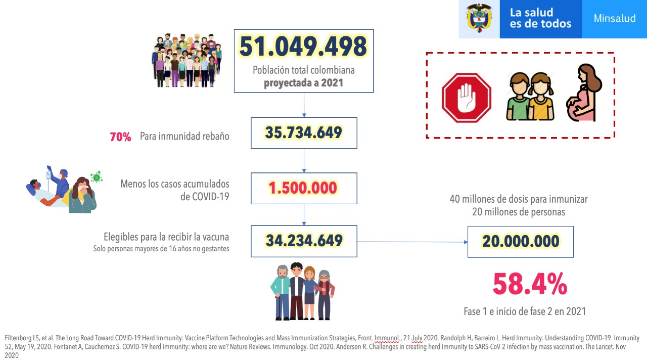
Cobertura poblacional

Slide 8









Poblaciones fase 1
2021
Enfermedades hipertensivas
Diabetes
Insuficiencia renal
EPOC
Asma
VIH
Cáncer
TBC
Hepatitis C
Obesidad
*Se incluyen aquellas patologías para las cuales existe evidencia de mayor letalidad
11.035.970
Personas priorizadas*

Slide 9
Poblaciones priorizadas
TALENTO HUMANO EN SALUD
01
PERSONAS DE 60 AÑOS Y MÁS
7.644.171
02
1.217.971
Incluye apoyo logístico

Slide 10
Poblaciones priorizadas
  Enfermedades Hipertensivas
3.925.136
MORBILIDAD
  Diabetes
1.201.758
03
  Insuficiencia renal
841.024
Población mayor de 16 años con al menos una condición seleccionada
  VIH
102.025
  Cancer
226.801
  Tuberculosis
9.437
5.334.153
  EPOC
450.588
  Asma
749.860
  Obesidad
-----------
Fuente: Cuenta de Alto Costo y UPC

Slide 11
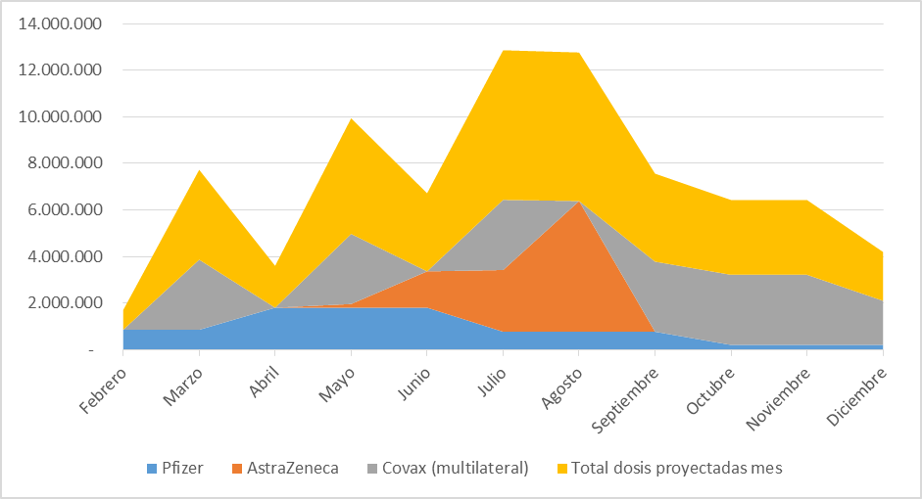
Disponibilidad proyectada de vacunas
Colombia 2021

Slide 12
Programación de la vacunación
FASE 1 - 2021
INICIO FASE 2 - 2021
01
02
03
04
05
ETAPA 1
ETAPA 2
ETAPA 3
ETAPA 4
ETAPA 5
100% Trabajadores de la salud y de apoyo 1° línea
100% Mayores de 80 años
100% Población de 60 a 79 años
100% Trabajadores de la salud 2° y 3° línea
100% Población de 16 a 59 años con comorbilidades
100% Profesores básica y secundaria
100% Cuidadores institucionales
100% Población en ocupaciones y situaciones de riesgo
Población entre 16 y 59 años libres de comorbilidades
  50 – 59
  40 – 49
  30 – 39
  20 – 29
  16 – 19
1.691.366
7.192.701
2.950.431
4.910.000
17.490.151

Slide 13
Distribución preliminar de las 34.234.649 proyectadas por departamento
DEPARTAMENTO | TOTAL FASE 1 | TOTAL FASE 2 | GRAN TOTAL
Antioquia | 1.778.392 | 3.029.547 | 4.807.939
Atlántico | 676.448 | 1.207.973 | 1.884.421
Bogotá, D.C. | 2.143.019 | 3.649.791 | 5.792.810
Bolívar | 492.725 | 944.305 | 1.437.030
Boyacá | 288.364 | 535.412 | 823.776
Caldas | 282.408 | 449.450 | 731.858
Caquetá | 67.437 | 175.198 | 242.635
Cauca | 276.369 | 657.368 | 933.737
Cesar | 230.075 | 557.450 | 787.525
Córdoba | 359.247 | 785.100 | 1.144.347
Cundinamarca | 579.353 | 1.460.673 | 2.040.026
Chocó | 67.789 | 224.314 | 292.103
Huila | 243.896 | 480.450 | 724.346
La Guajira | 142.264 | 402.728 | 544.992
Magdalena | 267.933 | 611.164 | 879.097
Meta | 201.367 | 473.321 | 674.688
Nariño | 318.272 | 720.508 | 1.038.780

Slide 14
Distribución preliminar de las 34.234.649 proyectadas por departamento
DEPARTAMENTO | TOTAL FASE 1 | TOTAL FASE 2 | GRAN TOTAL
Norte de Santander | 340.651 | 717.051 | 1.057.702
Quindío | 168.924 | 247.412 | 416.336
Risaralda | 288.686 | 426.147 | 714.833
Santander | 542.483 | 1.021.833 | 1.564.316
Sucre | 223.178 | 408.535 | 631.713
Tolima | 338.296 | 580.956 | 919.252
Valle del Cauca | 1.301.754 | 1.972.653 | 3.274.407
Arauca | 45.744 | 128.748 | 174.492
Casanare | 66.601 | 195.041 | 261.642
Putumayo | 50.995 | 157.951 | 208.946
Archipiélago de San Andrés | 13.670 | 28.895 | 42.565
Amazonas | 7.784 | 31.746 | 39.530
Guainía | 3.663 | 19.771 | 23.434
Guaviare | 13.346 | 36.775 | 50.121
Vaupés | 3.724 | 16.152 | 19.876
Vichada | 9.641 | 45.733 | 55.374
Total general | 11.834.498 | 22.400.151 | 34.234.649

Slide 15
Distribución preliminar de las 11.177.242 proyectadas por capitales de departamento
CAPITALES | TOTAL FASE 1 | TOTAL FASE 2 | GRAN TOTAL
Medellín | 852.035 | 1.179.004 | 2.031.039
Barranquilla | 416.579 | 567.749 | 984.328
Cartagena de Indias | 279.776 | 459.114 | 738.890
Tunja | 49.409 | 83.161 | 132.569
Manizales | 148.330 | 202.799 | 351.129
Florencia | 35.847 | 77.274 | 113.122
Popayán | 86.633 | 150.257 | 236.890
Valledupar | 116.622 | 235.048 | 351.670
Montería | 124.833 | 225.328 | 350.161
Agua de Dios | 4.552 | 5.023 | 9.575
Quibdó | 25.291 | 55.173 | 80.464
Neiva | 105.685 | 159.621 | 265.307
Riohacha | 42.400 | 85.306 | 127.706
Santa Marta | 127.511 | 241.189 | 368.700
Villavicencio | 120.682 | 248.731 | 369.413
Pasto | 109.649 | 182.177 | 291.825

Slide 16
Distribución preliminar de las 11.177.242 proyectadas por capitales de departamento
CAPITALES | TOTAL FASE 1 | TOTAL FASE 2 | GRAN TOTAL
San José de Cúcuta | 200.653 | 350.091 | 550.744
Armenia | 109.076 | 136.939 | 246.015
Pereira | 167.724 | 214.374 | 382.098
Bucaramanga | 204.363 | 278.781 | 483.145
Sincelejo | 88.039 | 130.392 | 218.431
Ibagué | 164.670 | 244.487 | 409.157
Cali | 727.837 | 998.255 | 1.726.092
Arauca | 17.588 | 43.870 | 61.458
Yopal | 31.851 | 82.824 | 114.675
Mocoa | 10.570 | 26.959 | 37.530
San Andrés | 12.860 | 26.132 | 38.992
Leticia | 6.871 | 20.722 | 27.593
Inírida | 3.482 | 13.954 | 17.437
San José del Guaviare | 9.612 | 24.001 | 33.614
Mitú | 3.206 | 12.048 | 15.254
Puerto Carreño | 3.185 | 9.036 | 12.221
Total general | 4.407.423 | 6.769.819 | 11.177.242

Slide 17
Distribución preliminar de las 572.312 proyectadas por Distrito Especial
DISTRITO ESPECIAL | TOTAL FASE 1 | TOTAL FASE 2 | GRAN TOTAL
Turbo | 21.519 | 53.907 | 75.425
Mompós | 12.276 | 19.101 | 31.377
San Andrés de Tumaco | 29.151 | 109.855 | 139.006
Barrancabermeja | 50.667 | 93.465 | 144.132
Buenaventura | 56.404 | 125.968 | 182.372
Total general | 170.017 | 402.295 | 572.312

Slide 18
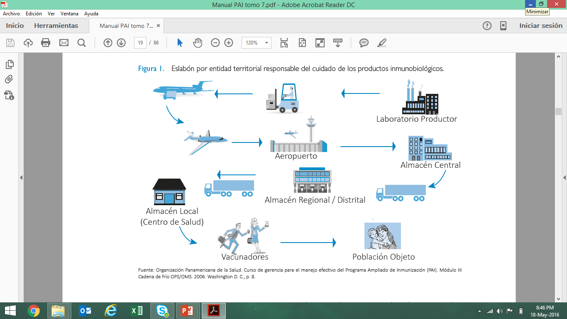
Logística de distribución de la vacuna en Colombia
Para vacunas con cadena de frío convencional

Slide 19
Logística de distribución de la vacuna Pfizer en Colombia
Nivel Nacional
Etapa 2
Nivel Departamental – Municipal (300)
IPS
Vacunadoras
Semanal
2-8°C
-70°C
44 ultracongeladores
Recibe
Distribuye
7 Centros regionales
Almacena
Distribuye
5 días
Etapa 1

Slide 20
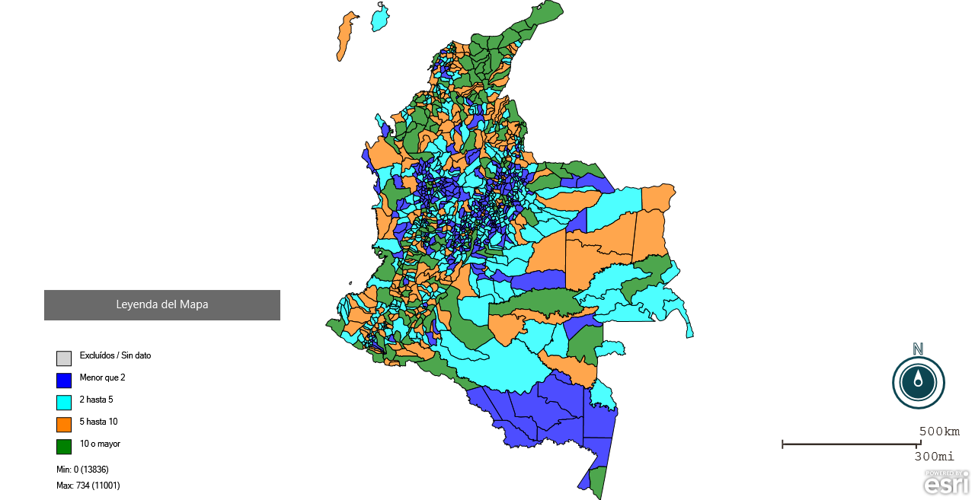
Vacunadores de red pública y privada por municipio
Total vacunadores: 7.920
Capacidad de vacunación/día: 277.200
Consumo de vacunación PAI: 100.000
Disponibilidad: 177.200

Slide 21
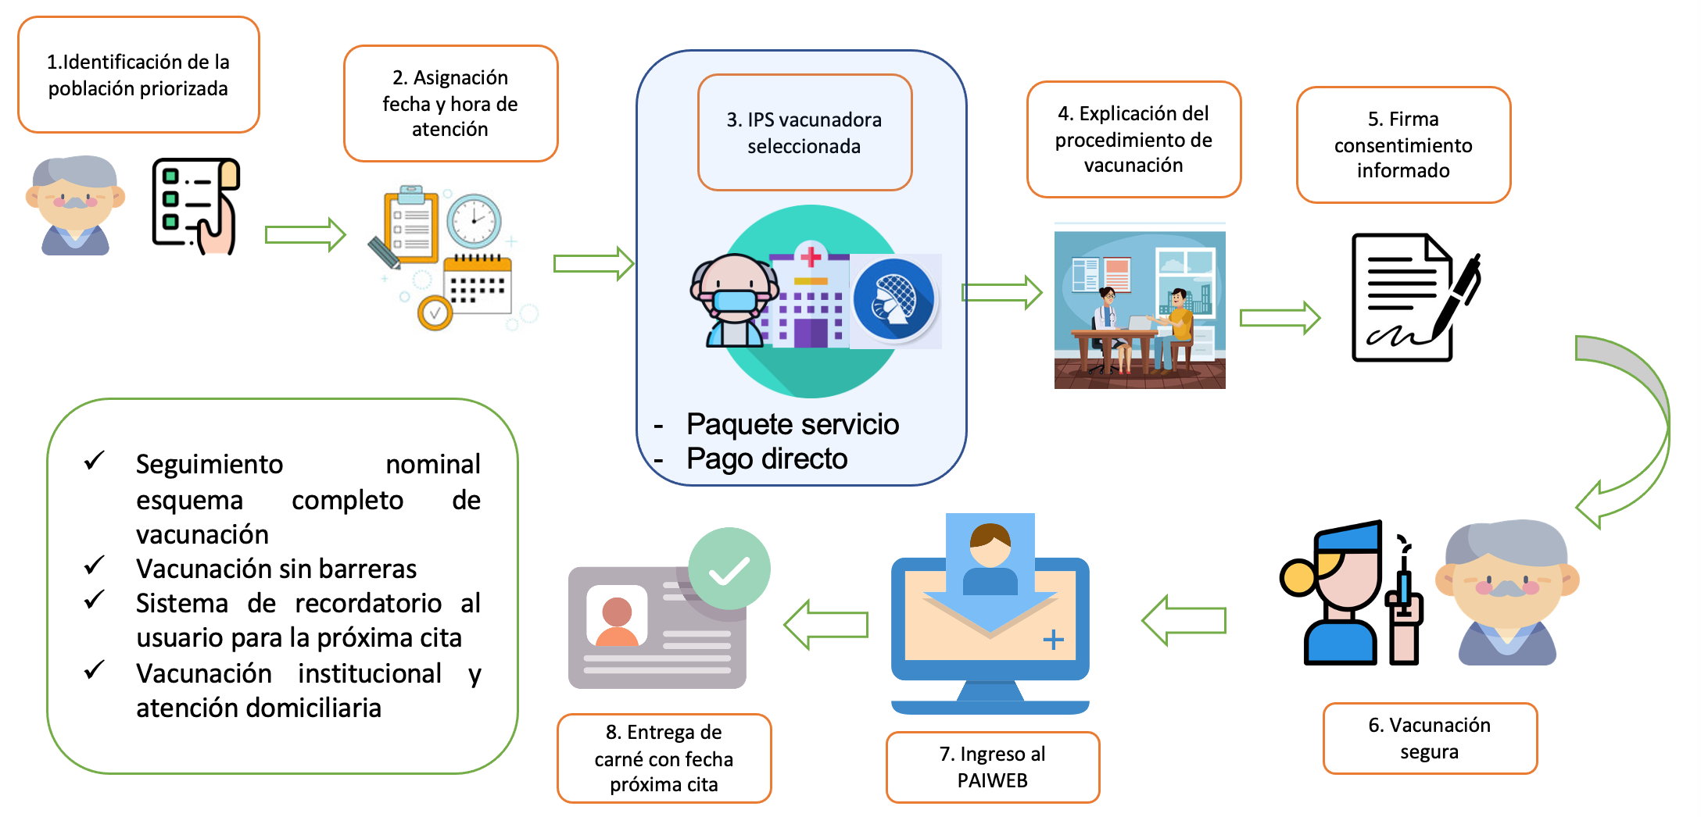
Estrategia de vacunación
2° cita
Registro

